Slide 1
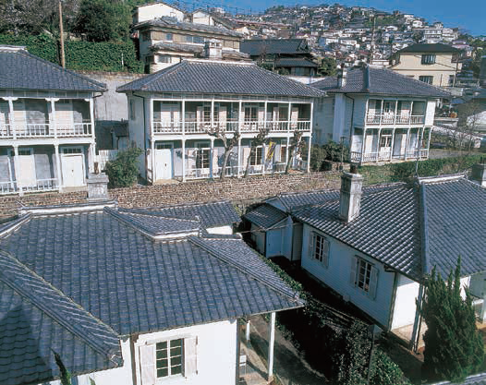
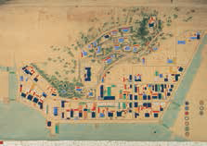
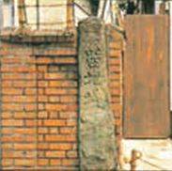
外国文化との交流 〜長崎で花開いた外国文化 「開国と外国人居留地」〜
外国人居留地は、政府が外国人の居留及び交易区域として特に定めた一定地域を言います。
幕末動乱の一つのきっかけになった1858年の日米修好通商条約など欧米5ヶ国との条約により、開港場に居留地を設置することが決められ、条約改正により1899年に廃止されるまで続きました。
華やかな西洋文化が花開いた長崎の外国人居留地。「日本で初めて」があちこちで見つかる宝の山のようなエリアです。
日本初！が数多く見られた外国人居留地
東山手洋風住宅群
■西洋の文化に触れる
1853年のペリー来航をきっかけに、長い間鎖国状態にあった日本は開国へと動いていきます。1858年には開港場として長崎のほかに横浜、函館が定められ、長崎でも翌年から外国人居留地が造られはじめました。外国人居留地には商社や住宅のほか教会、領事館、ホテル、そしてクリーニング店や肉屋、パン屋、シャツの仕立屋まで・・・。
汽車や電話、ボウリングといった新しい科学技術や娯楽が入ってきたのもこのあたり。「日本初の○○○」が毎日のように繰り広げられ、市中の人々は目を丸くしたことでしょう。
東山手の古地図
居留地境の石碑

Slide 2
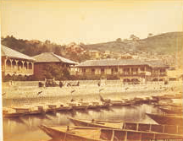
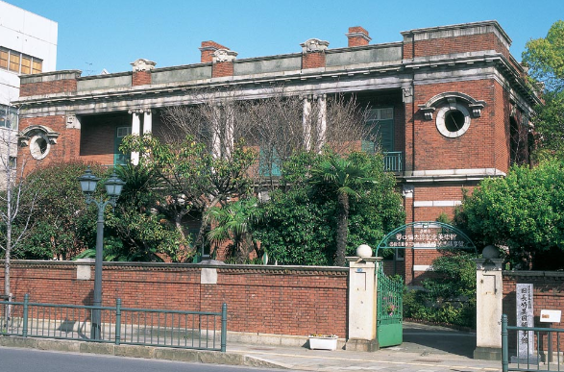
外国文化との交流 〜長崎で花開いた外国文化 「開国と外国人居留地」〜
日本初！が数多く見られた外国人居留地
■洋館が立ち並ぶエキゾチックタウン
一時は800もの洋館が軒をつらねていた居留地。外国人の注文に応えるべく奮闘した日本人大工の苦労の跡が偲ばれる当時の洋風建築は、東西の文化が一体となった一種独特の個性を醸し出しています。老朽化や再開発でその多くが取り壊されましたが、1991年には国の重要伝統的建造物群保存地区に選定され、保存、活用していこうという動きも見られます。洋館の中でのコンサート、喫茶店としての活用などがその一例です。エキゾチックタウン・ナガサキと呼ぶにふさわしい、現在でも魅力的なエリアです。
旧長崎英国領事館
洋館が立ち並ぶ大浦川沿い（長崎大学付属図書館蔵）

